Slide 1
DTN для точного земледелия
Презентует: Питер Джонс, Вице-Президент DTN

Slide 2
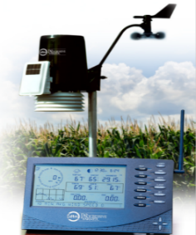
Введение
Компания DTN имеет подтвержденный профессиональный опыт в области развертывания и эксплуатационной поддержки национальной сети метеорологических данных для сельского хозяйства
Мы используем точные измерения погодных условий и состояния почвы на местном уровне, чтобы предоставить фермерам аналитические оценки, которые помогут им принимать решения относительно посадки, полива, опрыскивания, удобрения, снижения заболеваемости сельскохозяйственных культур, прогнозирования вспышек нашествия насекомых и оценки ожидаемого урожая
Полевые метеорологические станции также используются для калибровки других удаленных датчиков (получение изображений с радаров и спутников) с целью обеспечения мониторинга урожайности для максимального увеличения ее производительности
Компания DTN собирает эту информацию в реальном режиме времени и предоставляет лучшие в своем классе метеорологические прогнозы и оповещения, что способствует увеличению производительности фермерских хозяйств при поддержании их экологической устойчивости

Slide 3
Мы на мировом рынке
Ведущие проекты в большинстве стран ЕС, включая Германию и Швейцарию
Северная Америка
Значимые проекты в Китае, Корее, Тайване и Малайзии
Sweden
Canada
Scotland
Netherlands
Russia
США:
30 лет прогнозирования погоды в авиации
Тысячи клиентов в авиации
Коммерческая и корпоративная авиация, вертолетные парки
Great Britain
Germany
Latvia
Poland
Belgium
Hungary
Bosnia H.
Portugal
Suiza
Croatia
Romania
Европа


Switzerland
Serbia and M.
Лидер на Среднем Востоке
Italia
Turkey
China
Jordania
Iran
Korea
Лидер в Испании
Morocco
Iraq
Kuwait
Mexico
Qatar
Saudi Arabia
India
Taiwan
Guatemala
Ведущие проекты в Северной и Южной Африке
Средний Восток
и Африка
Азия и Австралия
Honduras
Nicaragua
Panama
Venezuela
Malasia
Colombia
Ecuador
Лидер в Австралии
Peru
Zambia
Zimbabwe
Лидер в большинстве стран Латинской Америки
Brazil
Mozambique
Australia
Bolivia
Namibia
South Africa
Латинская Америка
Uruguay
❐ Системы метеонаблюдений в аэропортах
Сеть метеостанций
❐ Мониторинг качества воздуха
❐ Контроль выбросов в атмосферу
Argentina

Slide 4
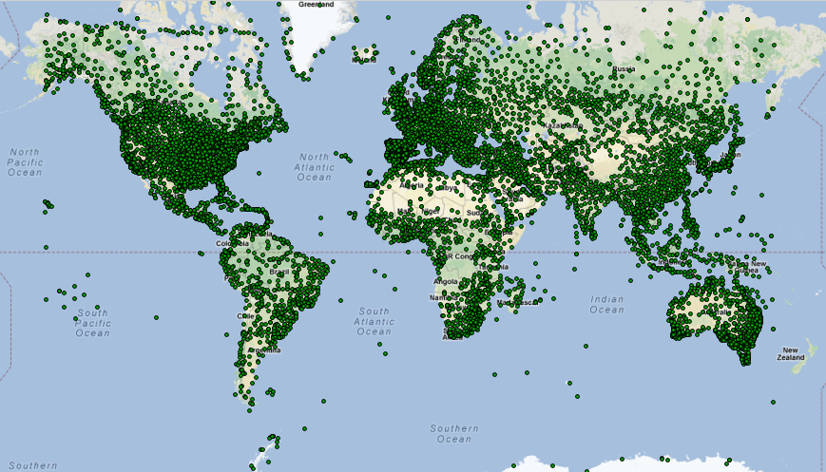
Weather
Мы на мировом рынке
погода
Tiempo
Wetter
Temps
Клиенты более чем в 100 странах мира
Ведущий поставщик погодных сервисов для бизнеса

Slide 5
Принимайте более взвешенные агрономические решения круглый год
Преимущества в каждом сезоне
Принимайте более обоснованные тактические решения о том, куда и когда отправлять рабочих на угодья/фермы на сельскохозяйственные работы.
Определяйте безопасное время посадки культур.
Сведите к минимуму вероятность распространенных на сегодня проблем сноса химикатов и инверсии ветра, используя вашу метеостанцию и прогноз опрыскивания от DTN.
Сравнивайте текущие сезонные погодные условия с условиями прошлых лет, чтобы понять, как погодные условия влияют на ваш урожай.

Slide 6
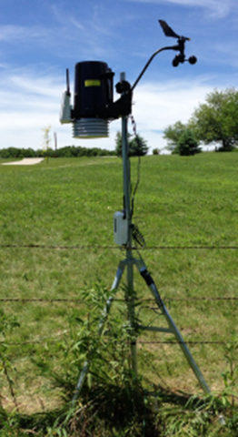
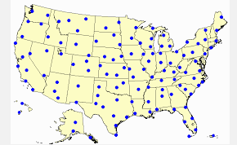
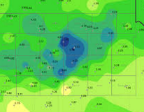
Точные и непрерывные наблюдения на местах
Точное измерение количества осадков важно для принятия решений в сфере сельского хозяйства
Есть несколько вариантов получения данных об осадках для каждого места в отдельности:
Получение наблюдений с ближайшей «официальной» правительственной метеорологической станции
Использование оценочных данных о количестве осадков со спутника, радара или моделей метеорологического прогноза
Установка метеорологической станции на месте
Метеостанция DTN
Карта расположения официальных метеостанций
Пример оценки количества осадков по данным с радара

Slide 7
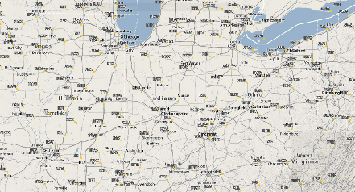
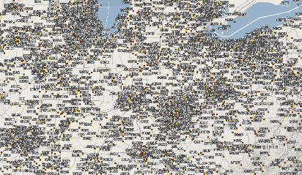
Использование ближайшей официальной метеостанции
Сеть официальных метеостанций недостаточно плотная, чтобы ее можно было применять для получения точных данных для сельского хозяйства
Официальные метеостанции
Сеть метеостанций DTN для сельского хозяйства
Дождь является строго локальным явлением, и его выпадение может сильно отличаться в пределах небольших районов и расстояний
Официальные правительственные станции обычно располагаются около городов или аэропортов — не на сельскохозяйственных полях
Улучшенные измерения выпадения дождя позволяют принимать более точные решения на местном уровне

Slide 8
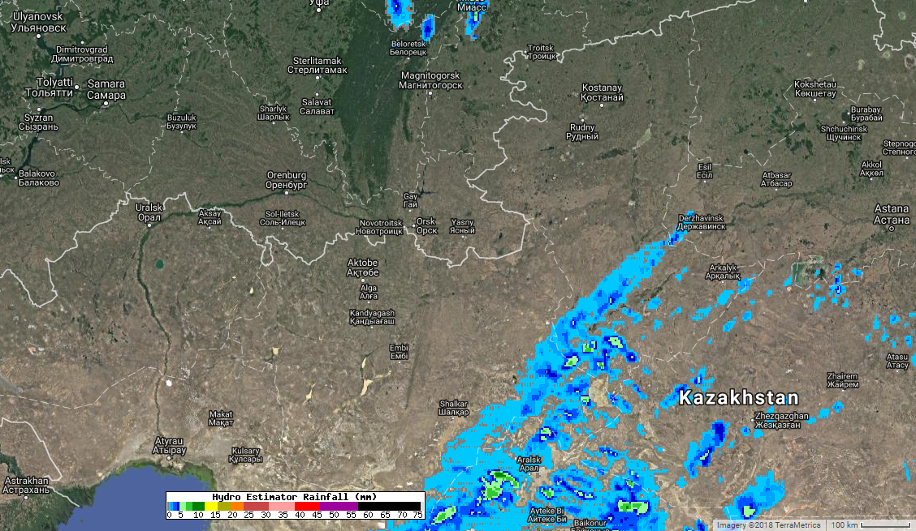
Точные местные наблюдения с калибровкой общенациональных моделей
Местные метеостанции позволяют откалибровать прогнозы со спутника с точными измерениями в режиме реального времени
Официальная метеостанция не передавала данных о выпадении дождя
Прогноз со спутника указал на выпадение дождя 10 мм
Согласно измерениям локальной метеостанции, уровень выпадения дождя — 30 мм
Местные метеостанции гарантируют улучшенное измерение, а также калибровку и более высокую точность оценочных данных со спутников

Slide 9
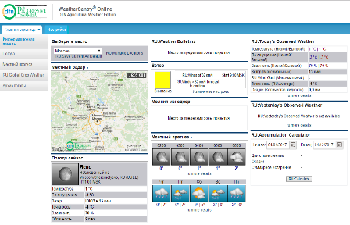
Прогноз погоды онлайн
Поддержка принятия эффективных решений
Интерактивные детальные карты погоды
Предупреждение о резких изменениях погодных условий
Профессиональная поддержка решений
Отличительные особенности и содержание
Продвинутые индивидуальные средства оповещения
Надежное и доступное обслуживание
Интернет и беспроводная связь
Постоянный доступ на работе, дома, в дороге
Функции под конкретного пользователя
Пользователь выбирает набор функций
Настраиваемые оповещения под конкретную работу
Прямой контакт с метеорологами
Индивидуальные консультации
24 часа в сутки 365 дней в году
Приложение Apps
Мониторинг конкретного местоположения
Собственные бизнес-прогнозы

Slide 10
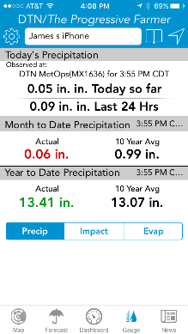
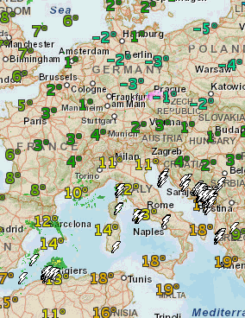
Оповещение и планирование
Как для текущей, так и для прогнозируемой погоды
Оповещения о множестве погодных условий
Возможность настройки под ваши критерии и критические пороговые значения
DTN наблюдает за погодными условиями, так что вам не придется этого делать
Календарь для планирования работ
По часам на ближайшие 72 часа
По дням на ближайшие 15 дней
Запланированные операции и специальные группы персонала
Отображение на экране ПК или на мобильном устройстве

Slide 11
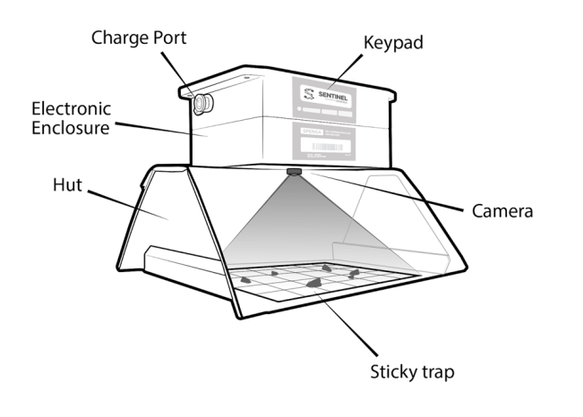
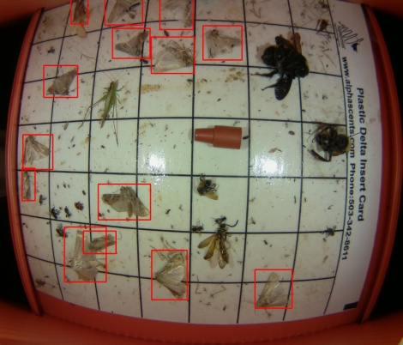
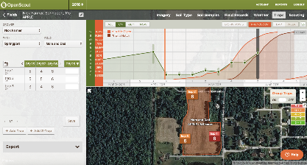
Автоматизированная система ловушки для насекомых
Учет целевых вредителей и сообщение о них
Бортовая камера обнаруживает, учитывает целевых вредителей и сообщает о них в оперативном режиме.
Ежедневный подсчет насекомых
Мобильная и веб-визуализация, анализ данных и инструменты отчетности
Перезаряжаемые аккумуляторы с элементами, предназначенные для работы в течение всего сезона

Slide 12
Попробуйте сами
Конфиденциальная информация. Собственность DTN | Страница 12

